Slide 1
Арт техніки щодо зниження рівня тривоги, пошуку внутрішніх сил і ресурсів, формування бачення майбутнього

Slide 2
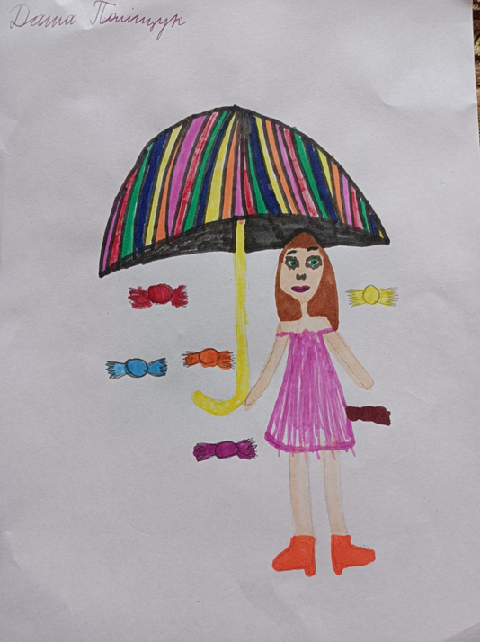
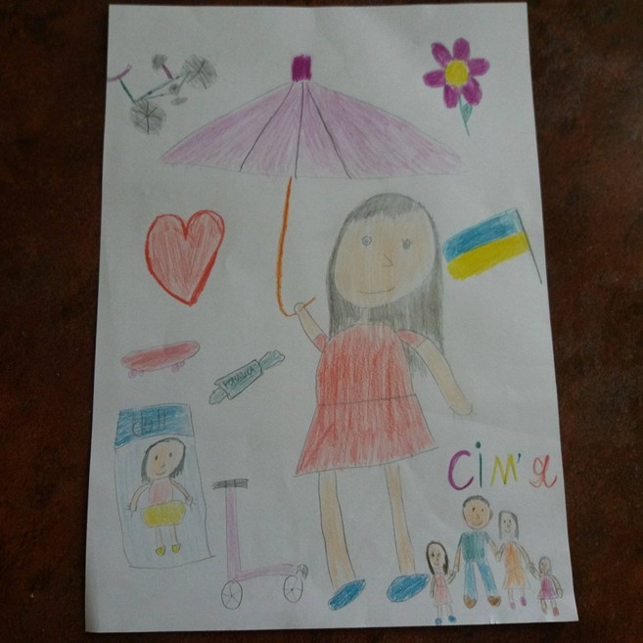
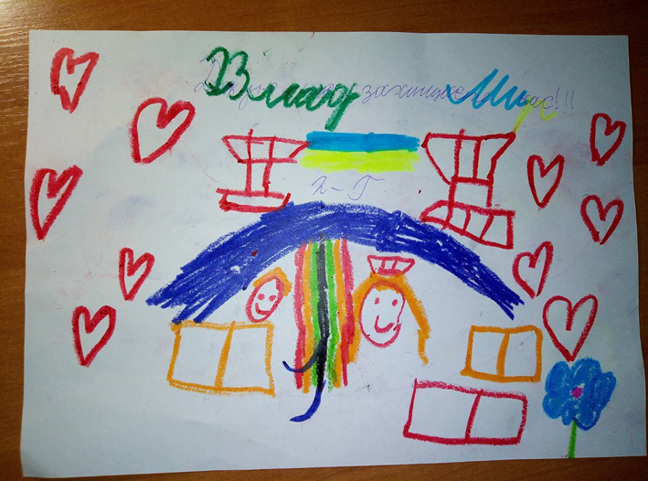

Slide 3
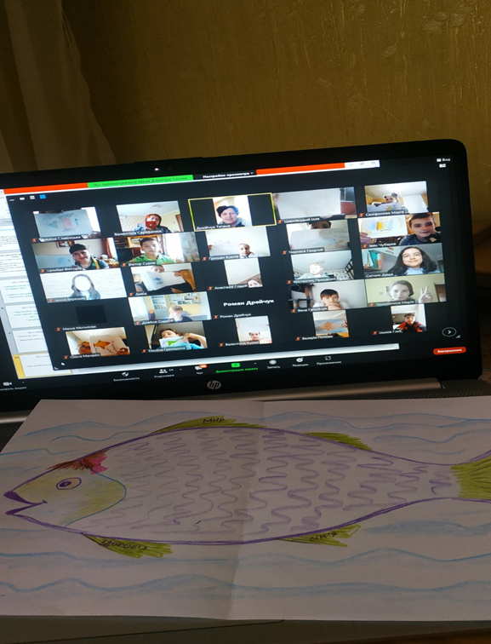

Slide 4
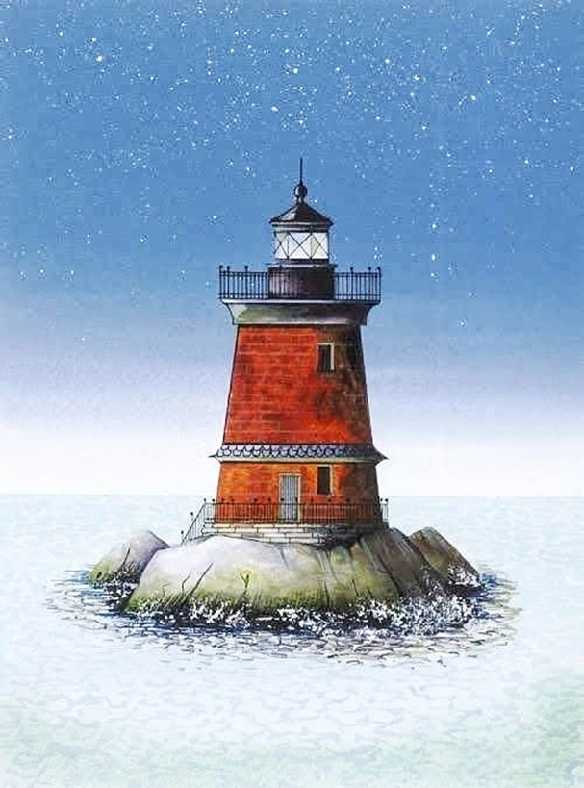

Slide 5
Вікторія Назаревич, психолог

